Slide 1
Uvod u Rescue Simulation (Cospace)
Vesna Cundeković, prof. mat. i inf.
Osnovna škola Slavka Kolara, Kravarsko

Slide 2
Cilj simulatora:
razviti i programirati odgovarajuće strategije za stvarne i virtualne robote
roboti se kreću kroz stvarne i virtualne svjetove te prikupljaju unesrećene dok se natječu s robotom druge ekipe
unesrećene treba pokupiti i odvesti na sigurno (depozit)

Slide 3
Cilj radionice:
polaznici radionice će se upoznati sa sučeljem Rescue Simulation-a
programirat će kretanje robota, izbjegavanje prepreke (zamke i zidove), skupljanje unesrećenih, odvoz unesrećenih u sigurnu zonu te odlazak (teleport) na drugu mapu i ponavljanje radnji
naučit će kako razviti strategiju kretanja po mapi, te izradu taktike za optimalno iskorištavanje vremena za prikupljanje i spašavanje unesrećenih

Slide 4
Službena stranica:
CoSpace Robot
http://www.cospacerobot.org/

Slide 5
Robot i njegovi dijelovi

Slide 7
Kretanje robota
pomoću senzora
ultrazvučni senzori
senzori za učitavanje boje
CoSpace robot program koristi ulazne podatke koje prikuplja sa senzora
na temelju tih podataka robot odrađuje zadatke
izbjegava prepreke i zamke
skuplja unesrećene
unesrećene odvozi na sigurno te ih tamo ostavlja

Slide 8
statement type – određujemo prioritet određene akcije
condition – uvjeti koji moraju biti ispunjeni kako bi se odradila radnja
action – radnja koju robot odrađuje u ovisnosti u ulaznim podatcima

Slide 9
Sučelje
- polaznici će pokrenuti simulator

Slide 10
u ovom dijelu programa vide se očitanja senzora (ultrazvučnih te senzora boja)
odabrati jednog od robota i pomoću tipki na tastaturi voziti robota po mapi
pratiti kako se mijenjaju vrijednosti očitanja senzora

Slide 11
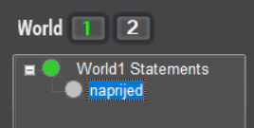
AI sučelje
conditions
advanced conditions
Actions
paziti da je odabrana 1. mapa (broj 1 treba biti zelen)

Slide 12
Kretanje naprijed

Slide 13
program je potrebno imenovati i „buildati” (napraviti .dll datoteku)
program učitamo na robote te pomoću gumbića (play) pokrenemo
počinje teći vrijeme od 8 minuta te pratimo kako se robot kreće po mapi

Slide 14
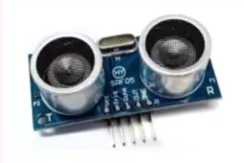
Prepreka ispred
ultrazvučni senzor

Slide 16
Brzo kretanje naprijed

Slide 17
Sporo kretanje naprijed

Slide 18
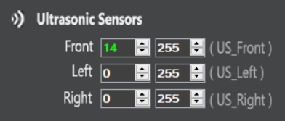
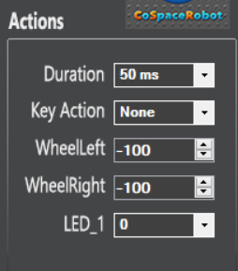

Slide 19
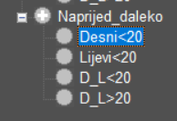
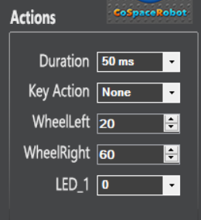

Slide 20
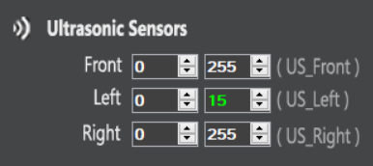
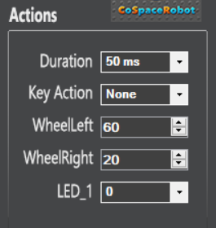

Slide 21
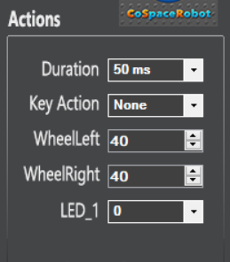
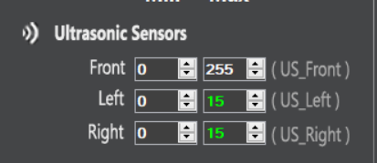

Slide 22
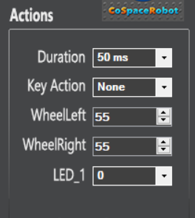
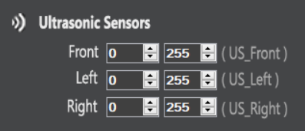

Slide 23
Sretanje robota – udesno (oko crvene točke)

Slide 24
Sretanje robota – udesno (oko desnog kotača)

Slide 25
Sretanje robota – ulijevo
oko centra robota WL = -ve WR = +ve
oko lijevog kotača WL = 0 WR = +ve

Slide 26
Senzor boje
2 senzora boje nalaze se ispod robota
senzori očitavaju vrijednost crvene (Red), zelene (Green) i plave (Blue) boje od 0 do 255
boje se razlikuju na svakoj mapi i potrebno je za svaku novu boju provjeriti vrijednosti boje
ako ne upišemo ništa, robot neće reagirati na boju na kojoj se nalazi

Slide 28
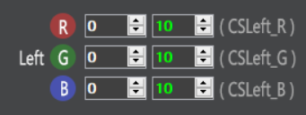
Crna boja

Slide 29
potrebno je napisati condition posebno za lijevi, a posebno za desni senzor
polaznici očitavaju i zapisuju vrijednosti za sljedeće boje:
crna
crvena
svijetlo plava
tamno plava
žuta
narančasta

Slide 30
Zamka
žutom bojom je obrubljeno tamno plavo područje koje predstavlja zamku
upadom u zamku robot gubi sve unesrećene koje je do tada pokupio
greška u programu: prilikom upada u zamku potrebno je varijablu LoadedObject postaviti na vrijednost 0 jer u protivnom program misli da i dalje ima na sebi onoliko žrtvi koliko je imao prije upada u zamku

Slide 32
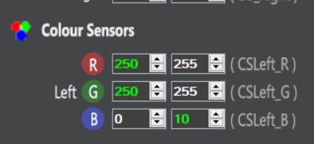
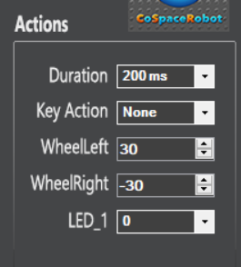
Zamka - pun
zamku treba izbjegavati pa očitavanjem žute boje robot se kratko treba povući unatrag i/ili okrenuti (odabrati stranu)

Slide 33
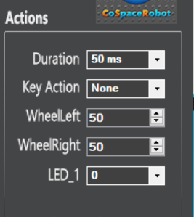
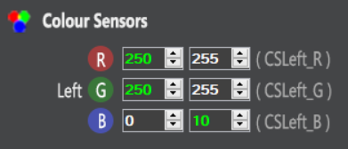
Zamka - prazan
ako je robot prazan, nema potrebe izbjegavati zamku
ignorira ju i prelazi preko nje

Slide 34
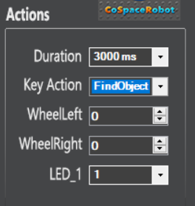
Unesrećeni
očitati boje na svakom senzoru posebno

Slide 35
Deposit
deposit – je područje u koje robot vozi unesrećene
kako bi sigurno istovario unesrećene robot mora s oba senzora biti na tom području
ako je samo s lijevim senzorom na depositu, potrebno se lagano okrenuti ulijevo kako bi i desnu senzor bio na depositu
jednako tako i za desni senzor

Slide 36
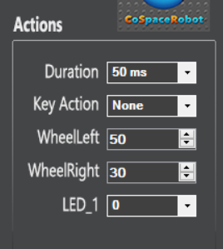
Deposit

Slide 37
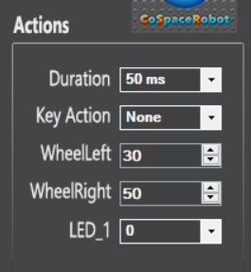
Deposit

Slide 38
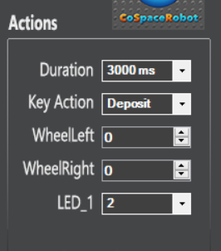
Deposit

Slide 39
Deposit
postoje dvije naredbe za depozit
Desposit – nakon obavljene radnje robot se kreće malo unatrag i okrene
Deposit 2 – nakon obavljene radnje robot se kreće unaprijed
koji ćemo odabrati ovisi o tome na kojem se mjestu nalazi depozit

Slide 40
Druga mapa i teleport
postoji i druga mapa
na nju se moramo teleportirati u vremenu ne prije isteka 3 minute i ne dulje od 5 minuta
za uspješno obavljeni teleport u zadanom vremenu dobijemo nagradnih 100 bodova

Slide 41
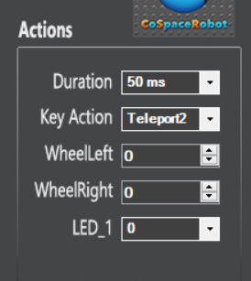
Teleport

Slide 42
Teleport
postoji nekoliko teleporta
treba provjeriti na koju poziciju koja vrsta teleporta pošalje robota

Slide 43
Druga mapa
na drugoj mapi je potrebno ponoviti sve radnje kao za prvu mapu
DZ

Slide 44
Hvala na pažnji.

Slide 45
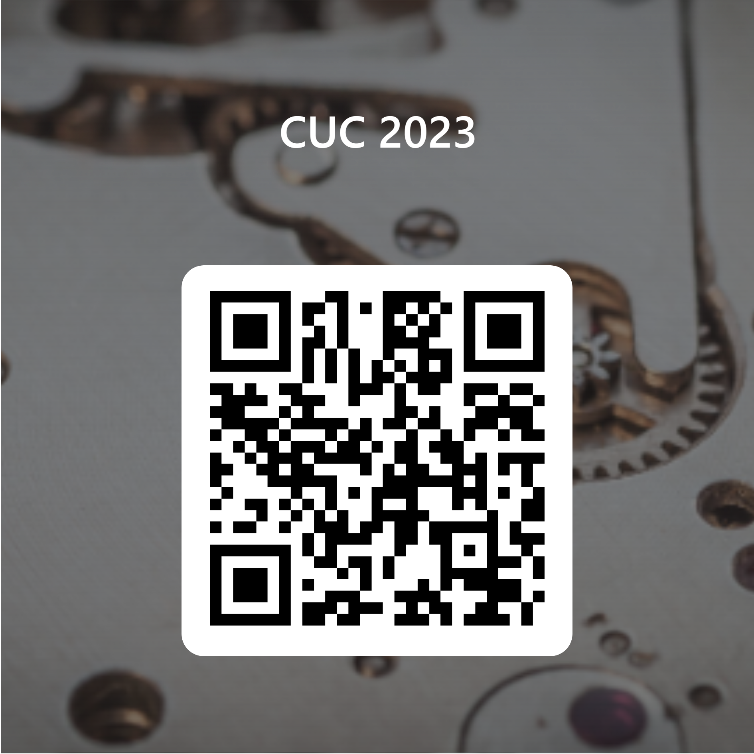
Evaluacija https://bit.ly/CUC2023_COSPACE

